Slide 1

맞춤형 과자 구독 서비스
한국폴리텍대학교 대전캠퍼스
스마트소프트웨어과 2학년 팀프로젝트

Slide 2
소개
Hi Snack!
맞춤형 과자 구독 서비스
팀원
김지훈, 오종택, 이준제
개발기간
2022/02/16 ~ 2022/05

Slide 3
서비스의 핵심 기능
사용자의 취향을 분석하여 과자를 추천
과자를 정기 구독
마음에 든 상품은 개별 구매
관리자 페이지로 손쉬운 데이터 관리

Slide 4
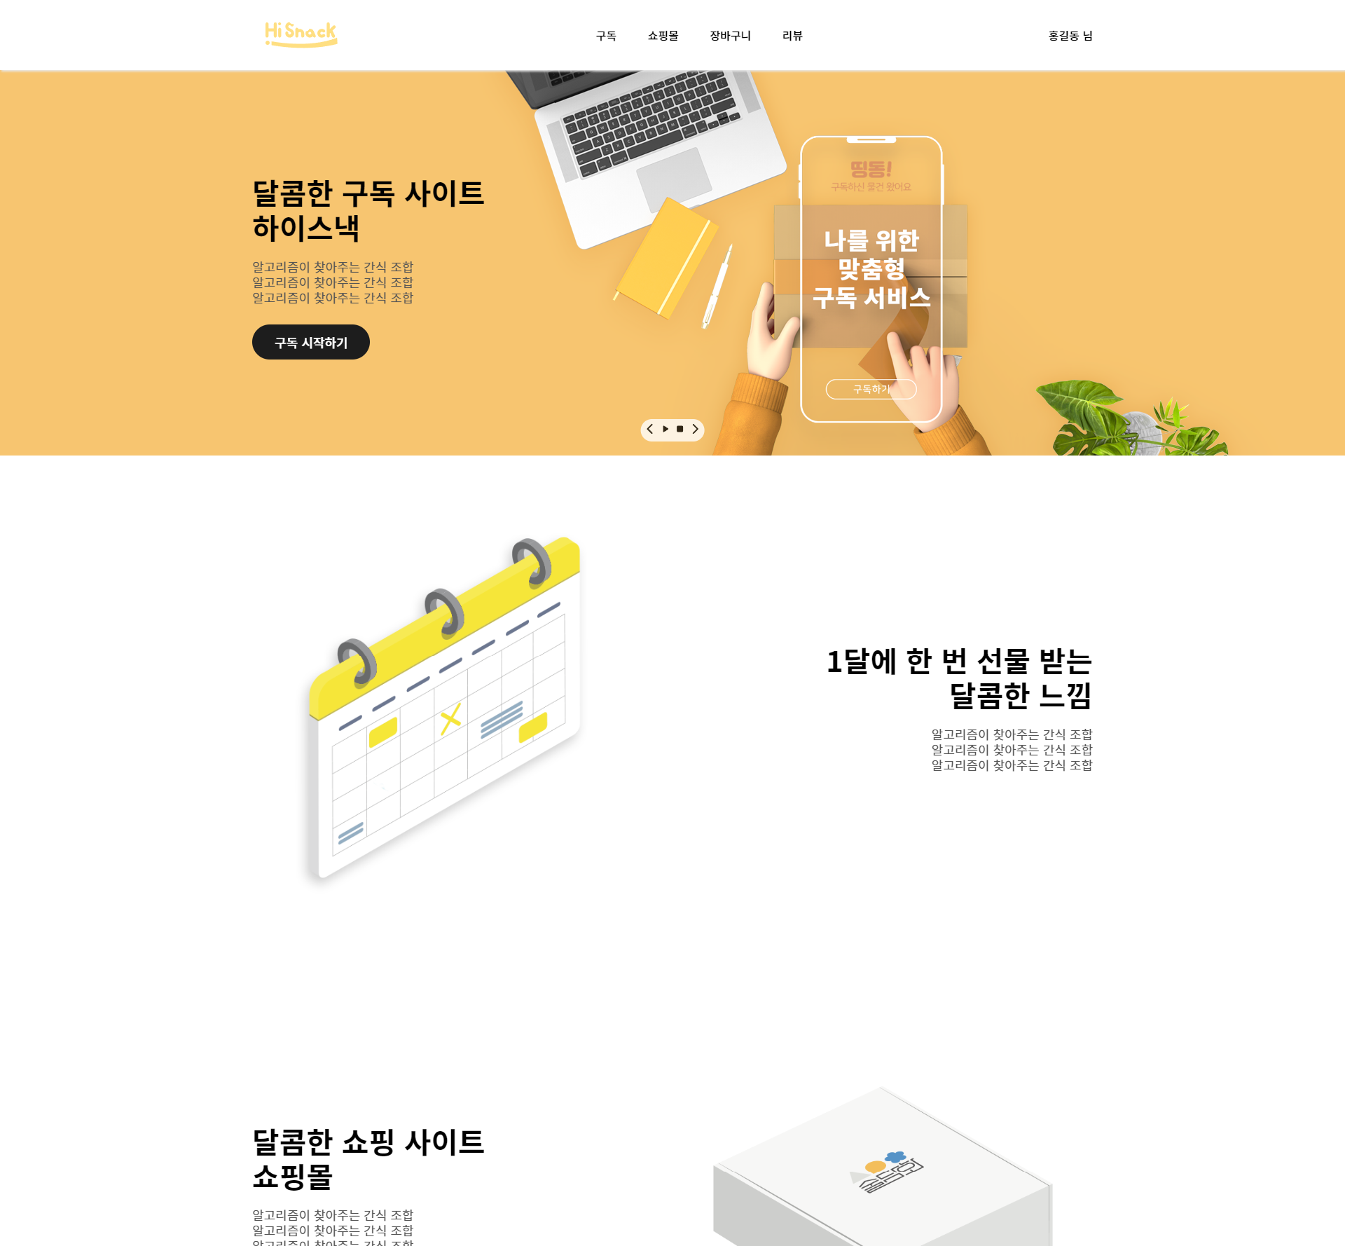


기획 동기
개인을 위한 간식 추천 서비스의 부재
기업이 아닌 개인을 위한 과자 구독 서비스
기업을 위한 서비스
추천 서비스 부재

Slide 5








개발 환경

Slide 6
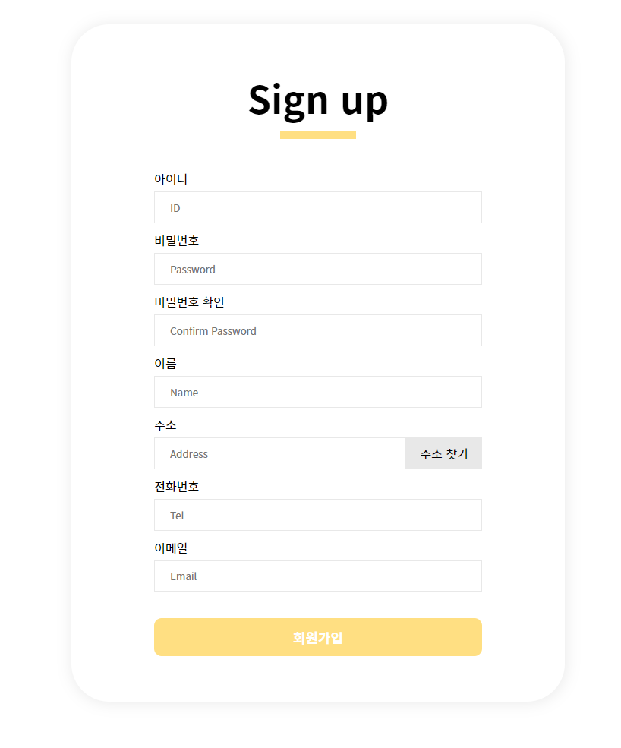
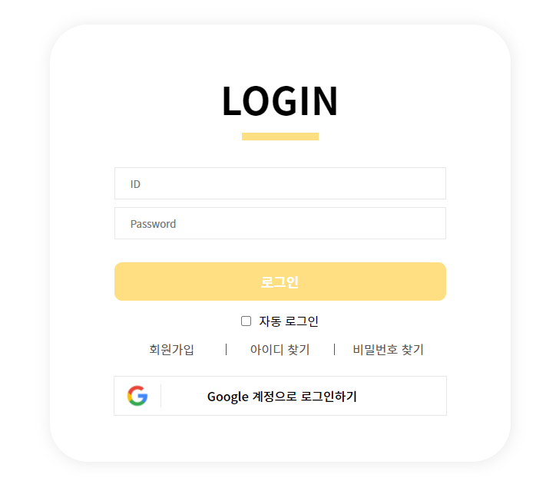
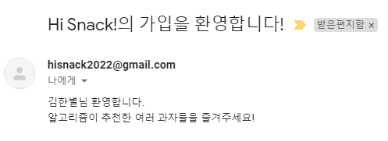
회원가입/로그인

Slide 7
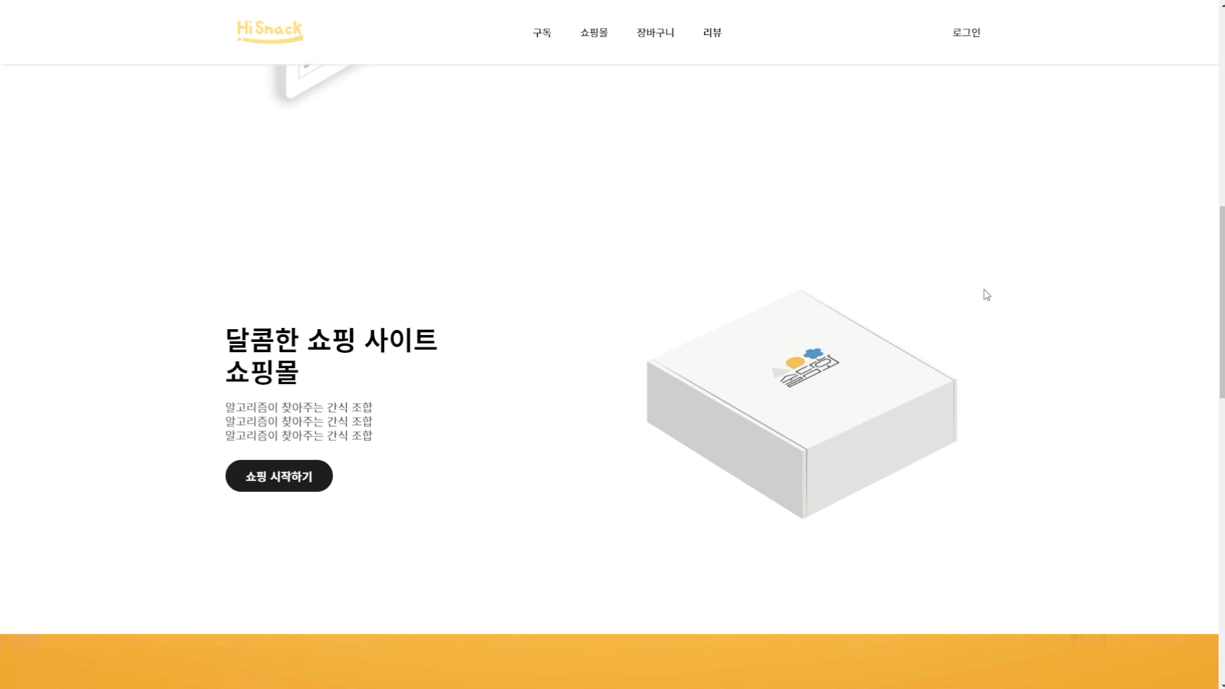
화면 연출
패러럴 스크롤

Slide 8
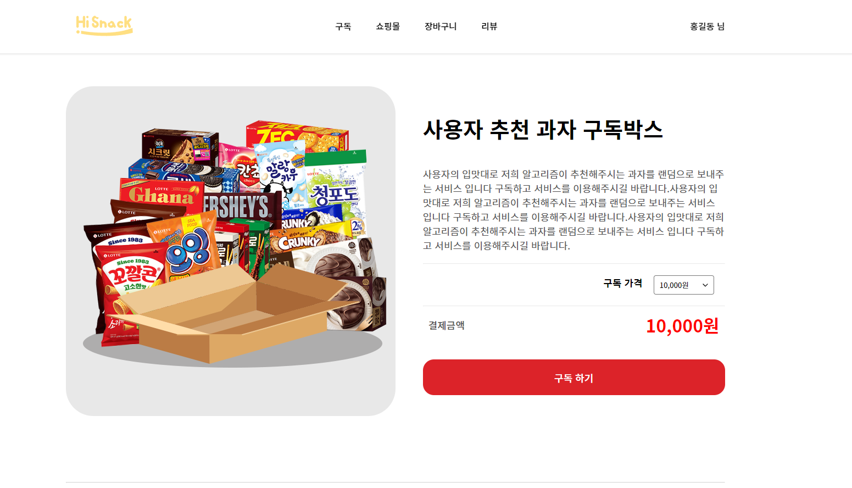
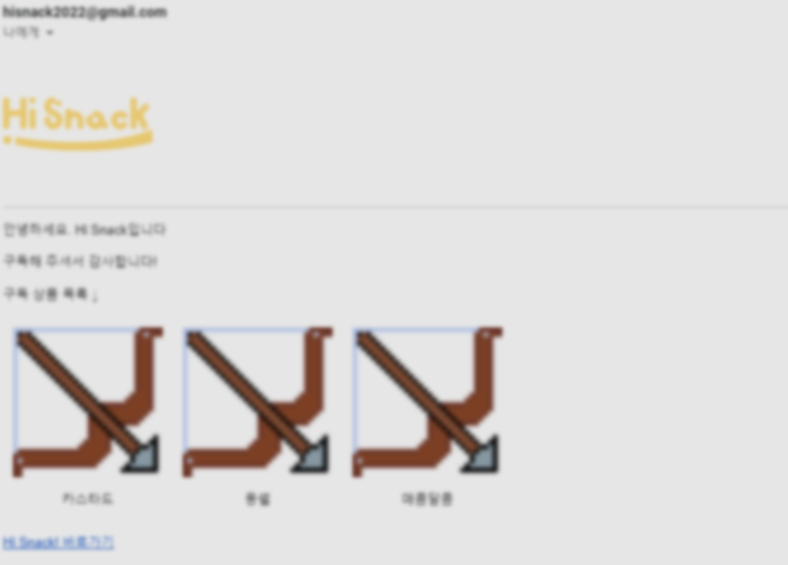
정기 구독

Slide 9
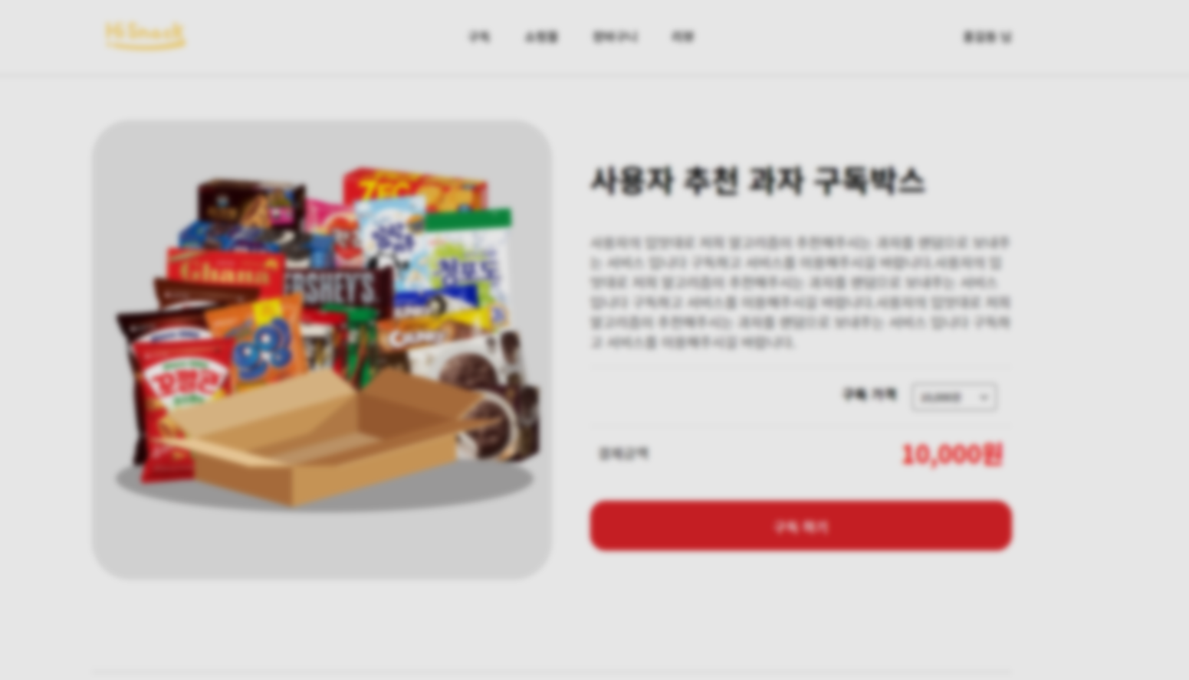
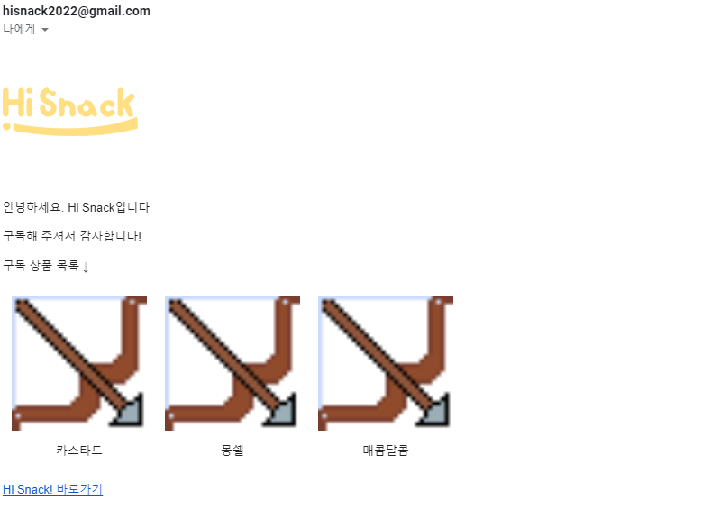
정기 구독

Slide 10

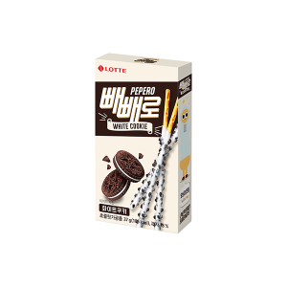

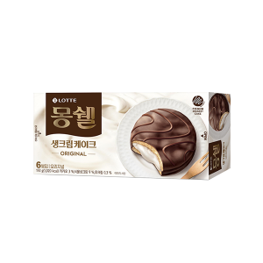
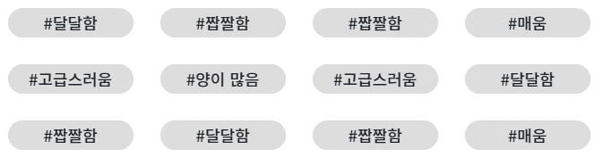

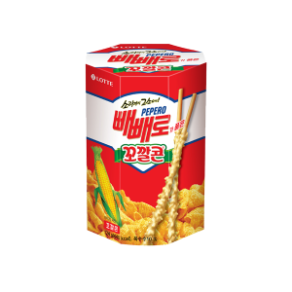
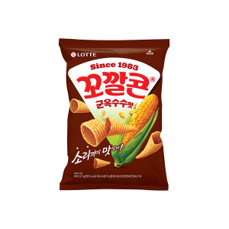
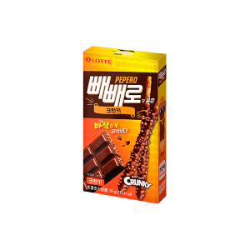

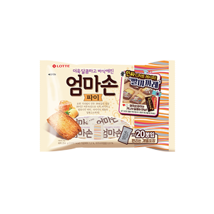
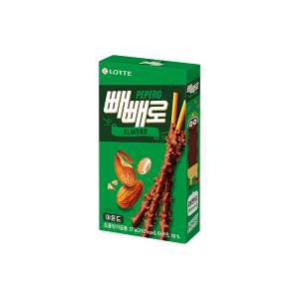
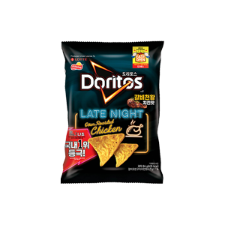
과자 추천 알고리즘
#달달함 5
#짭짤함 4
#매움 3
#상큼함 2
#양이 많음 1
#시큼함 0
2. 가중치 순으로 태그에 점수를 부여
1. 사용자의 선호를 태그로 수집
#고소함 5
#짭짤함 4
5. 순위를 이용하여 추천 상품을 추출
3. 관계되어 있는 태그에 따라 상품에 점수 부여
4. 점수에 따라 내림차순으로 상품을 정렬
Notes:
태그란 한 단어로 정의한 상품의 특징
하나의 상품 당 여러 개의 태그가 존재함
이 태그를 종합해서 회원의 취향을 파악할 수 있음

Slide 11
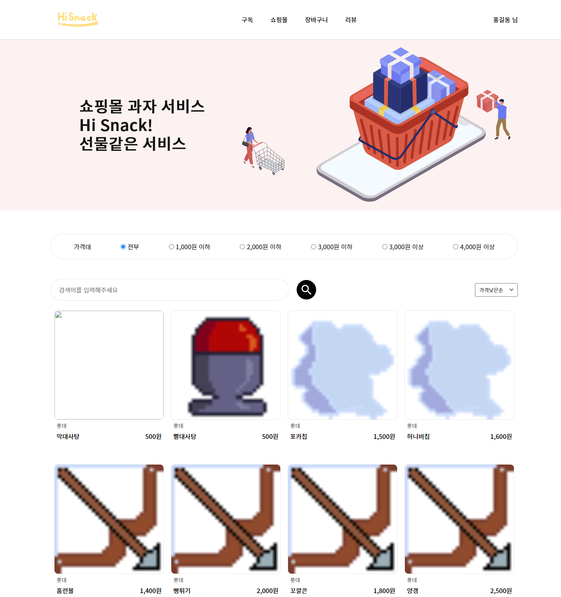
개별 구매

Slide 12
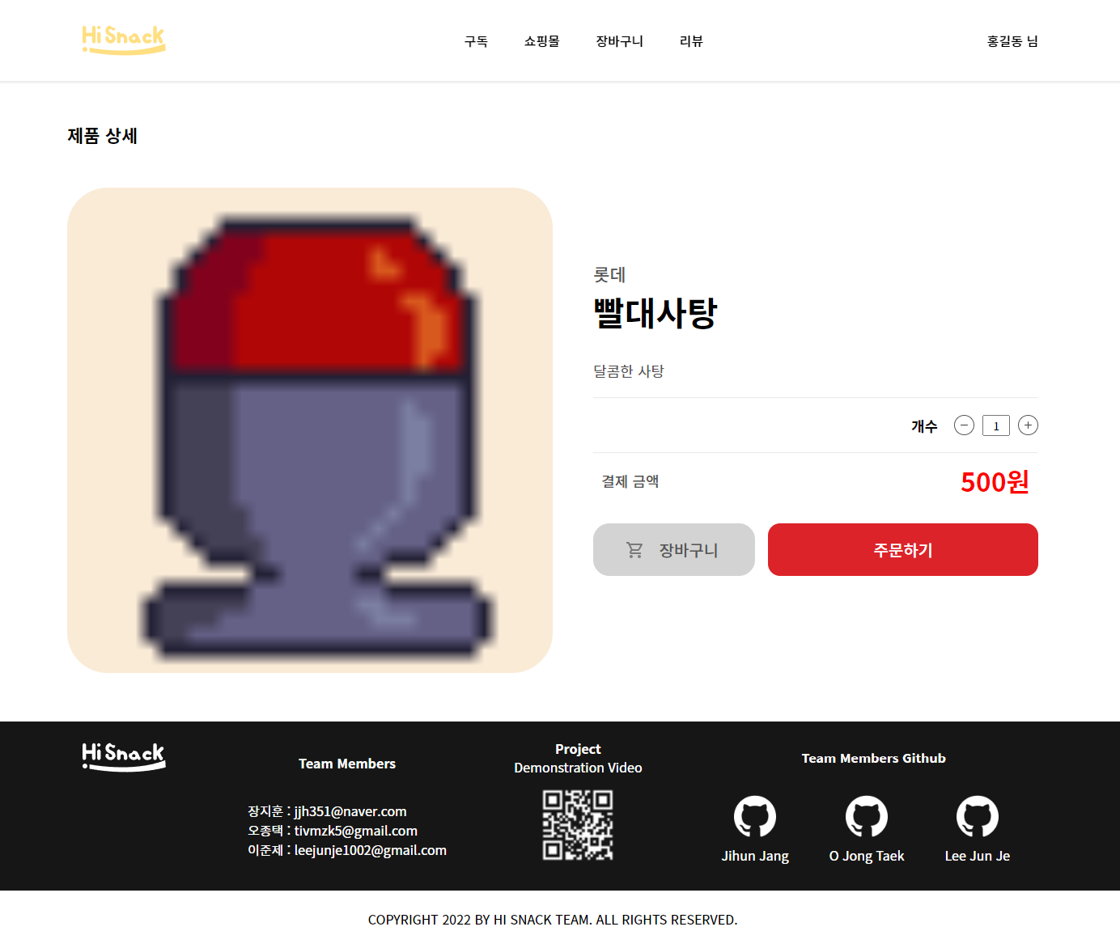
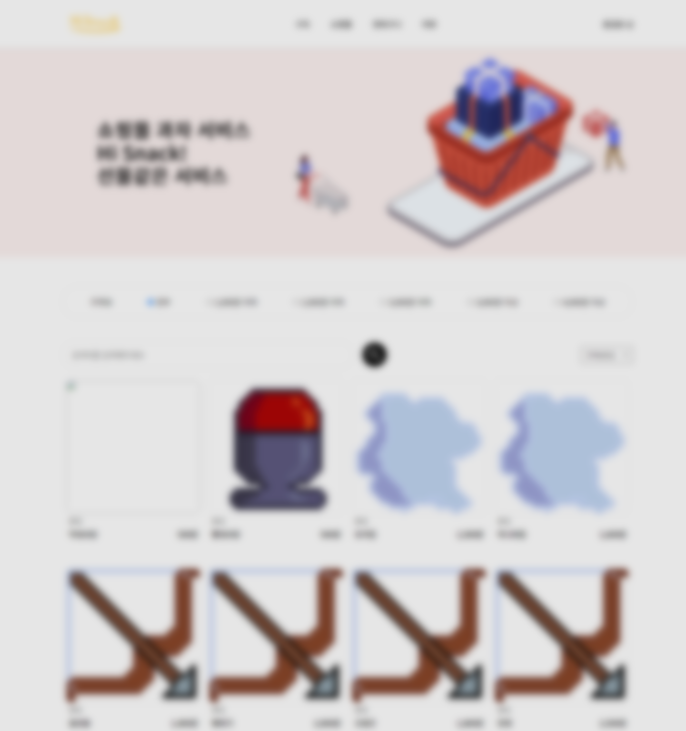
개별 구매

Slide 13
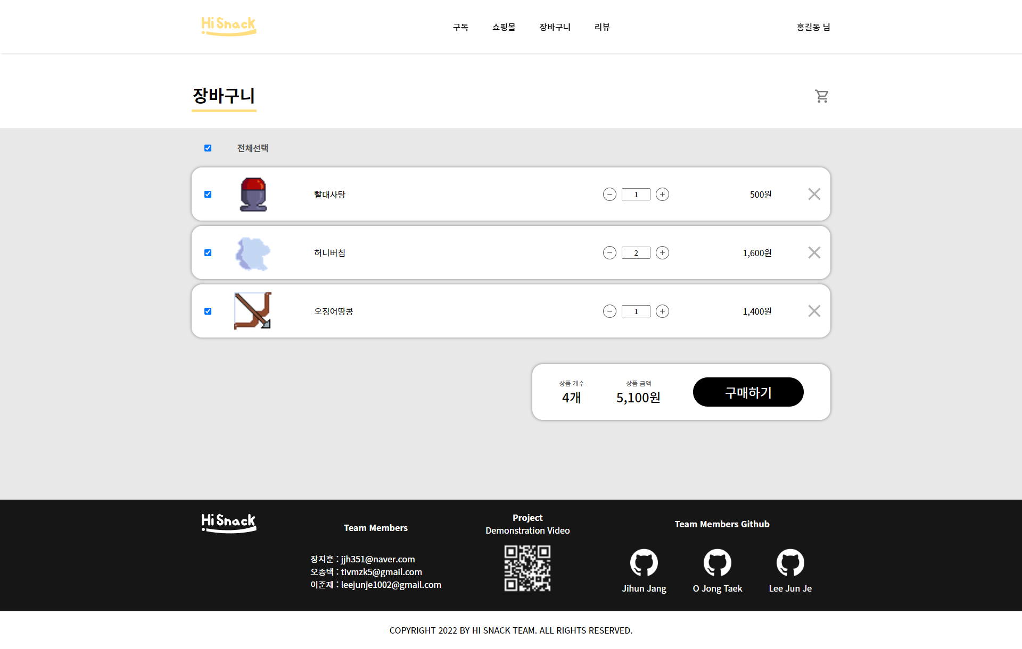
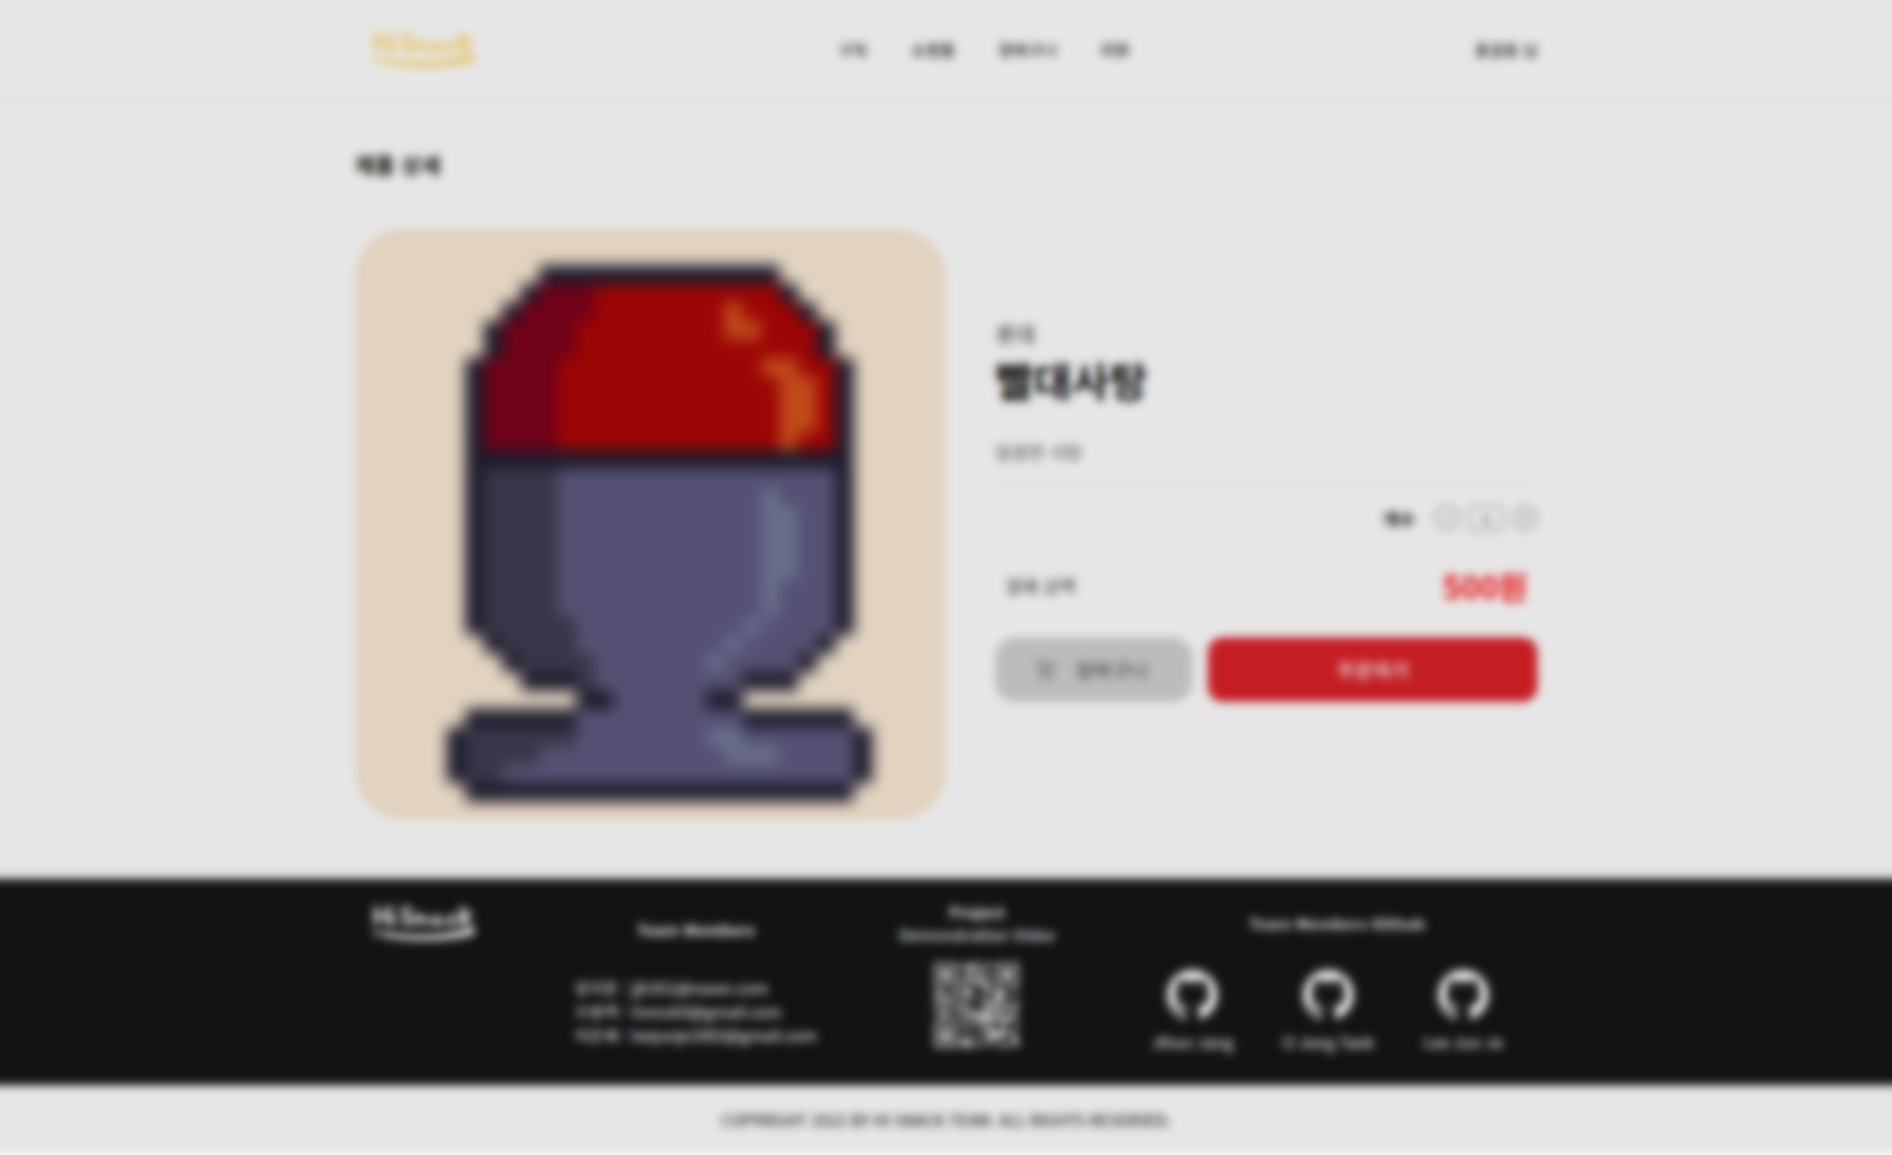
개별 구매

Slide 14
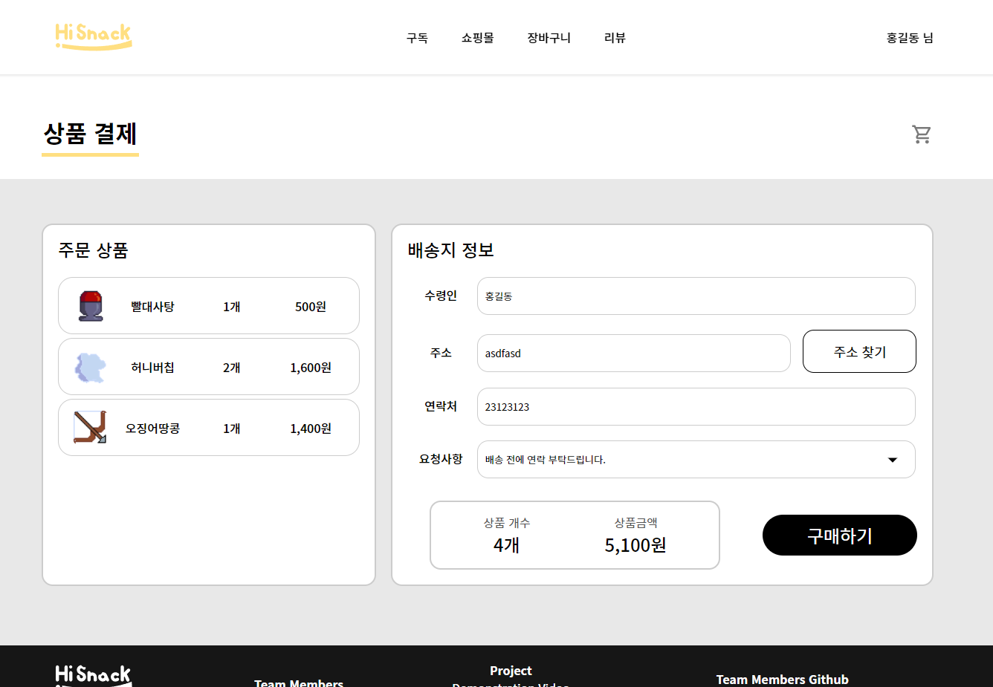
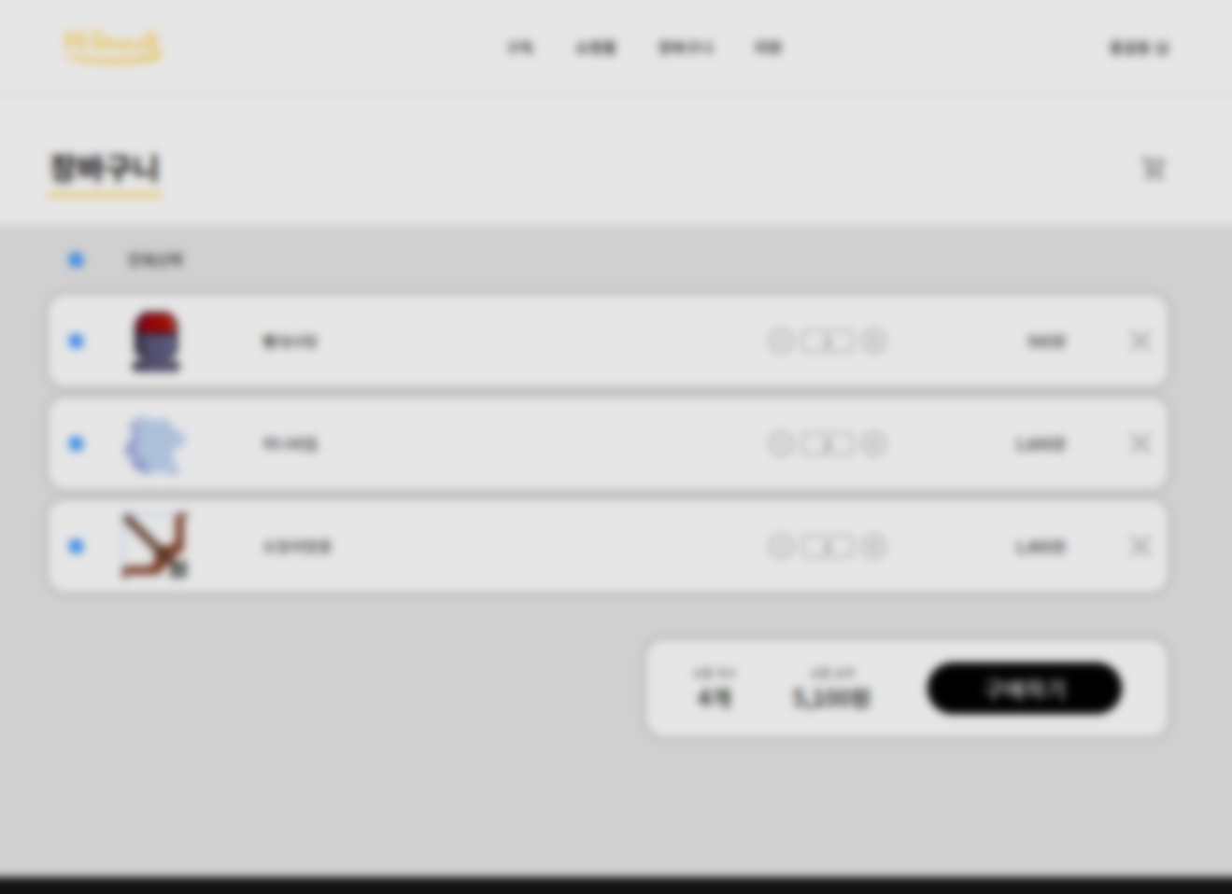
개별 구매

Slide 15
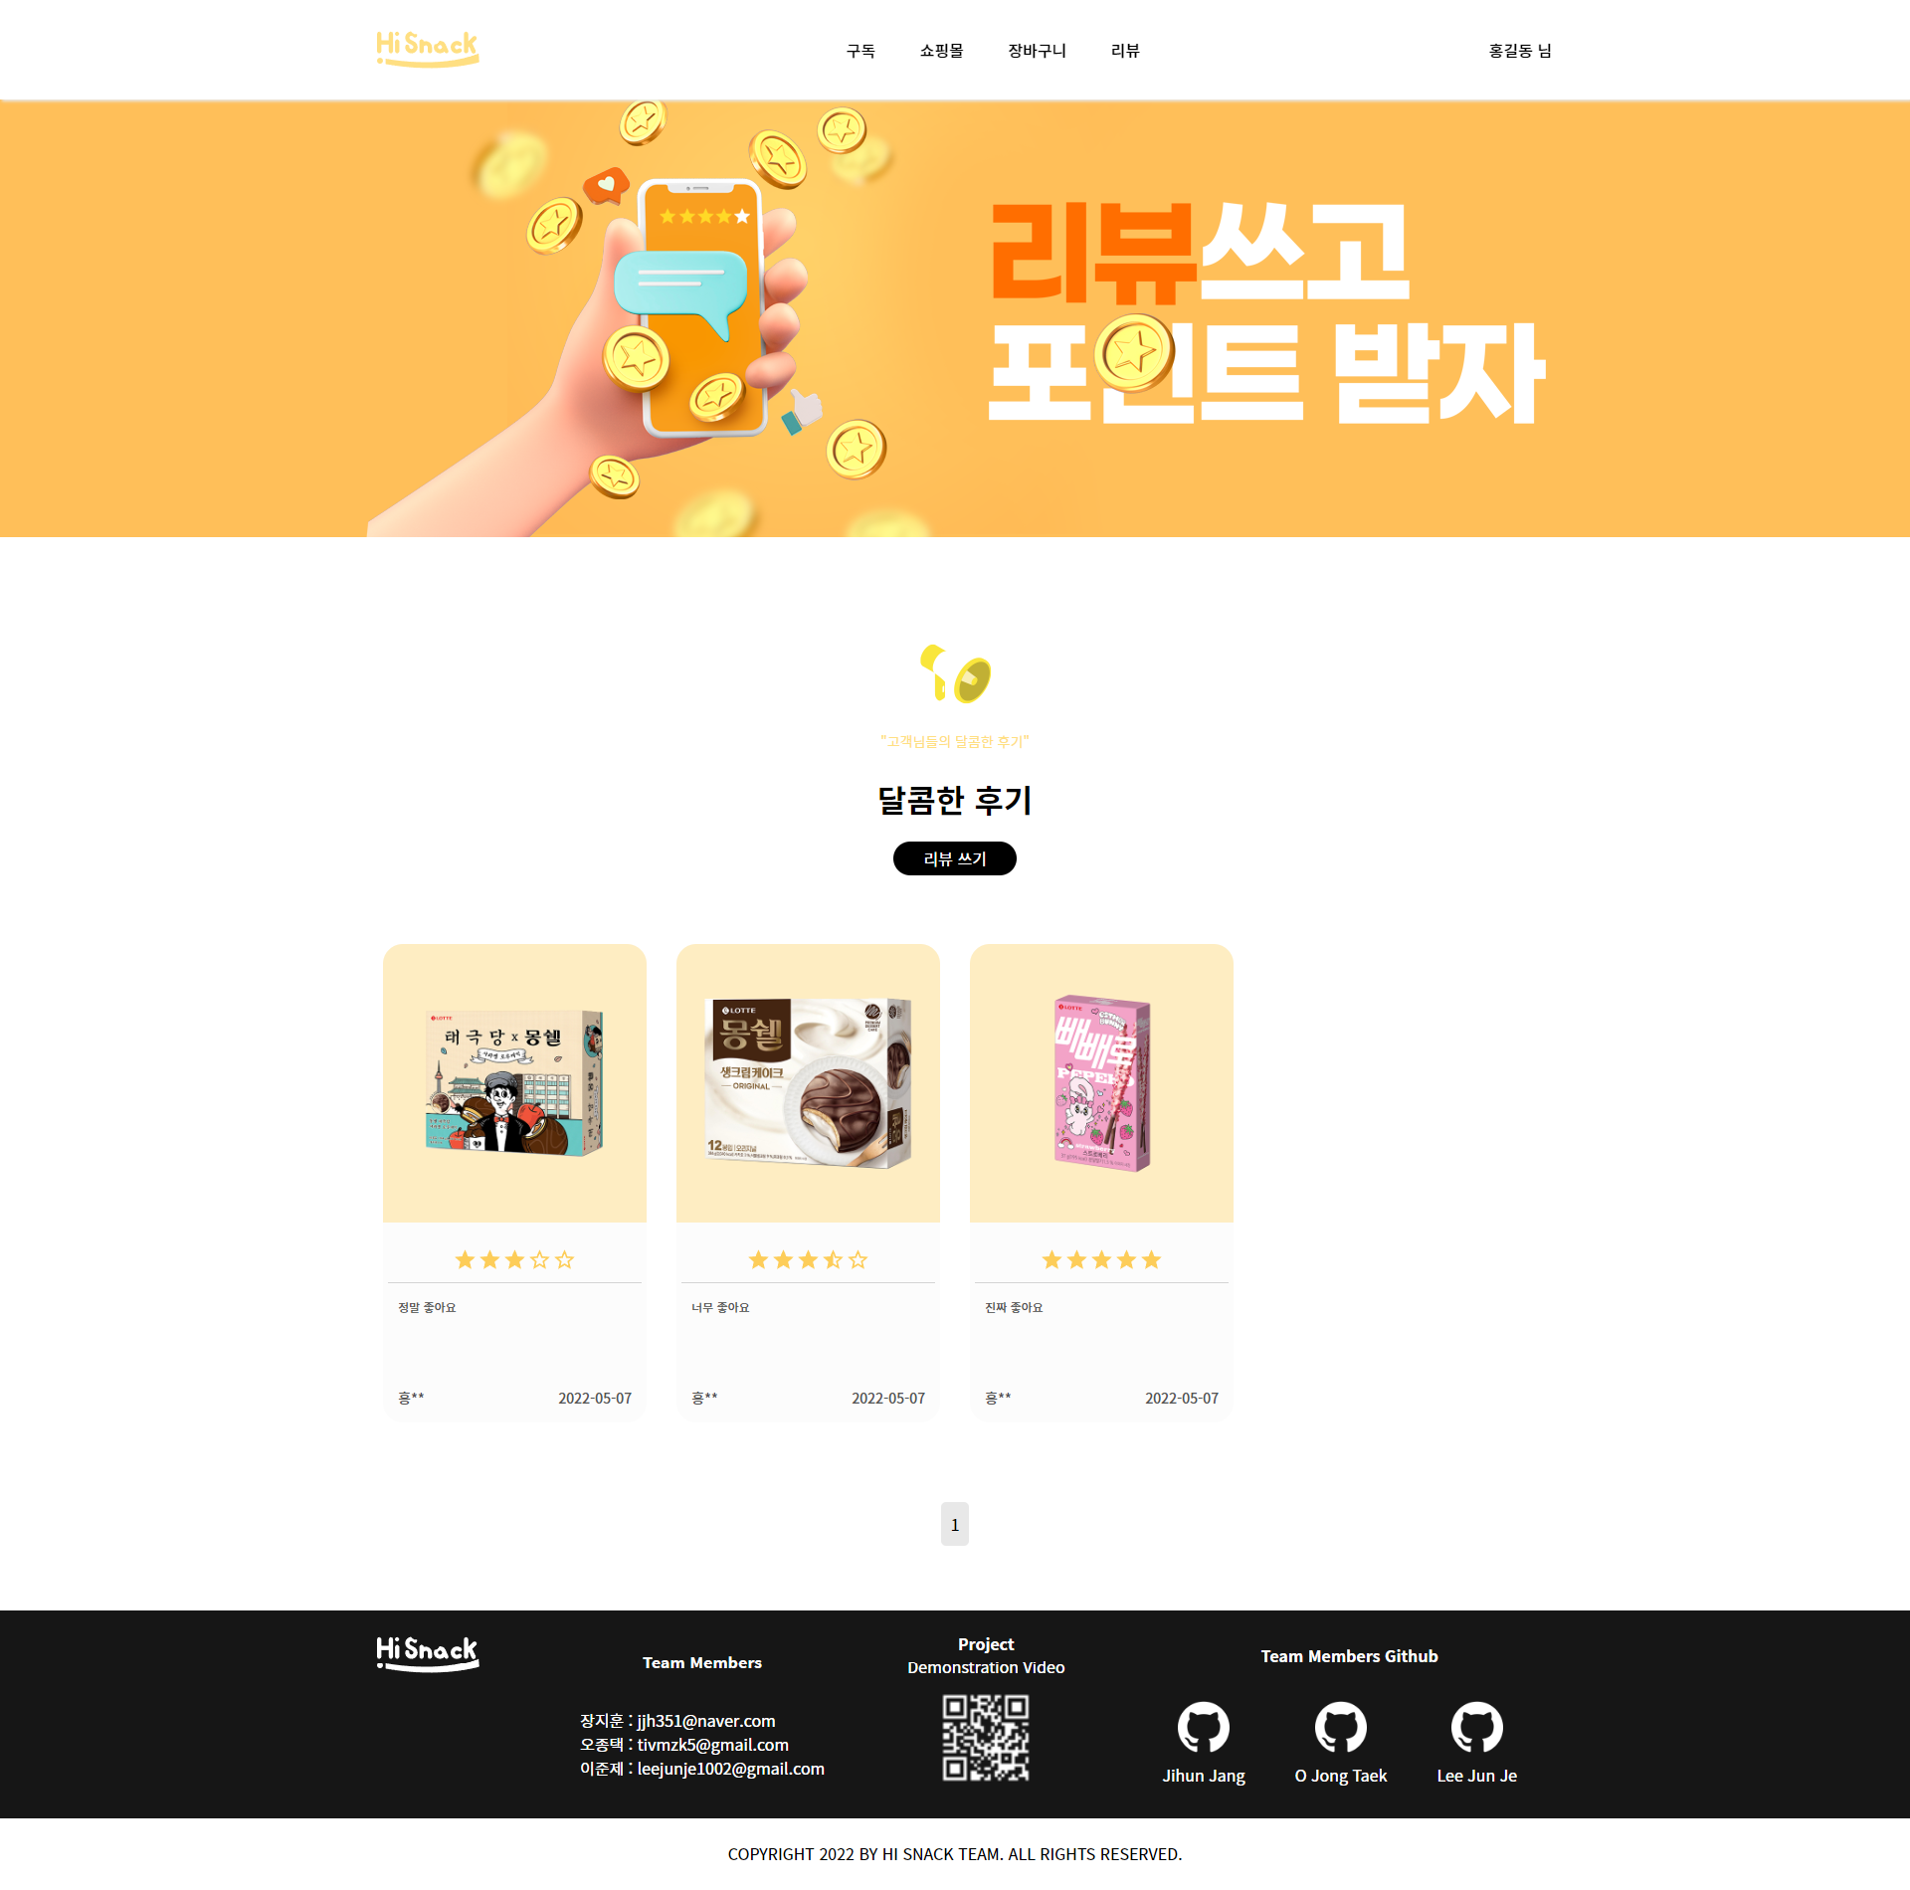
리뷰

Slide 16
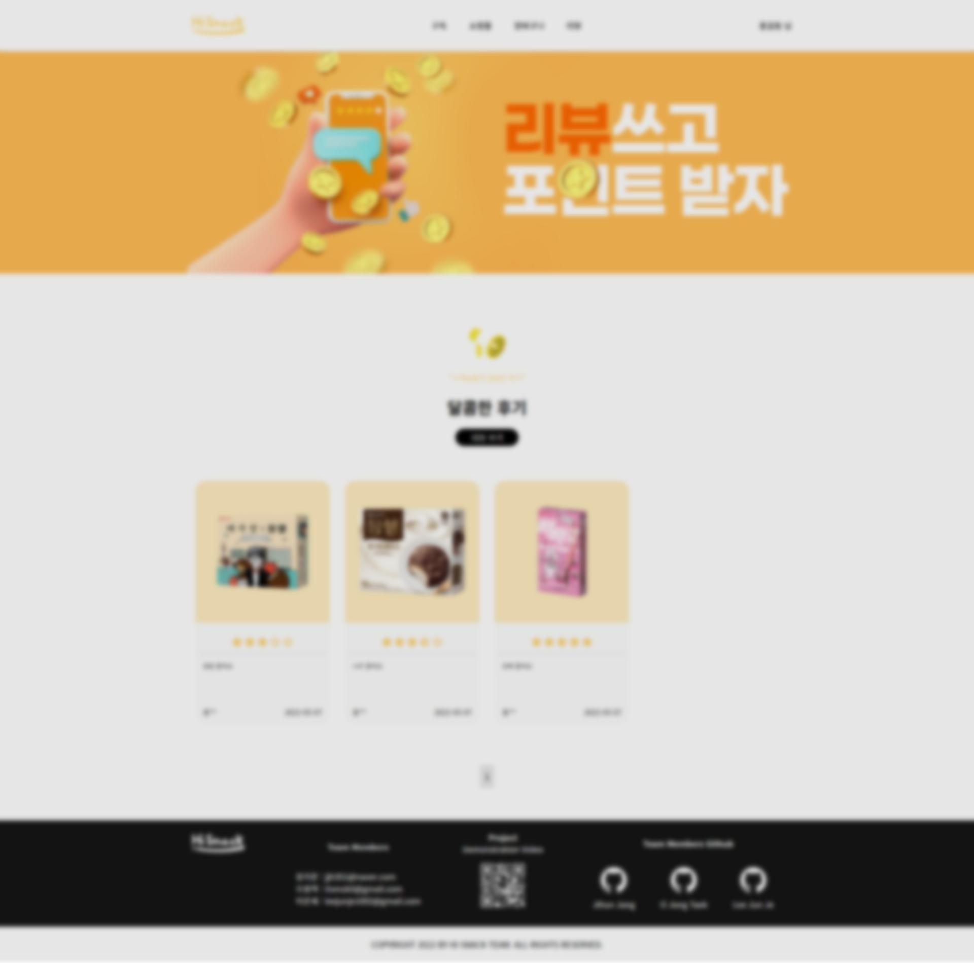
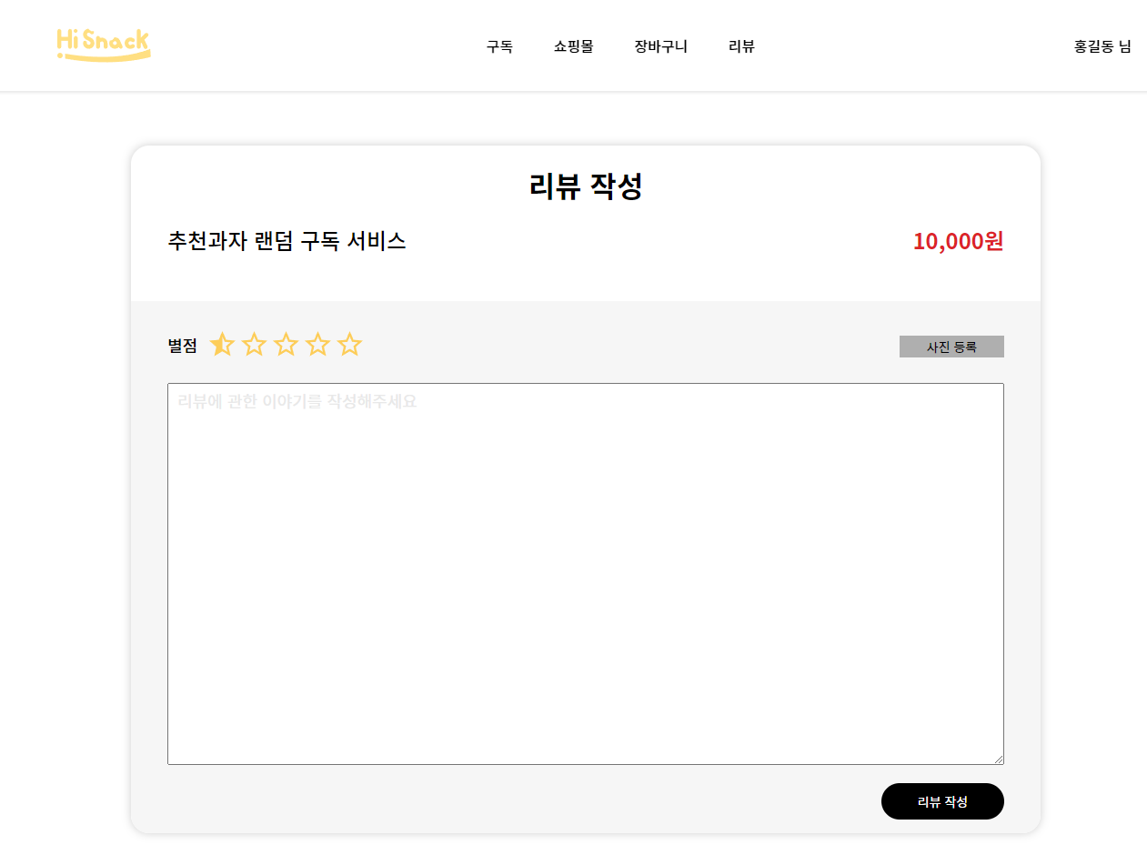
리뷰

Slide 17
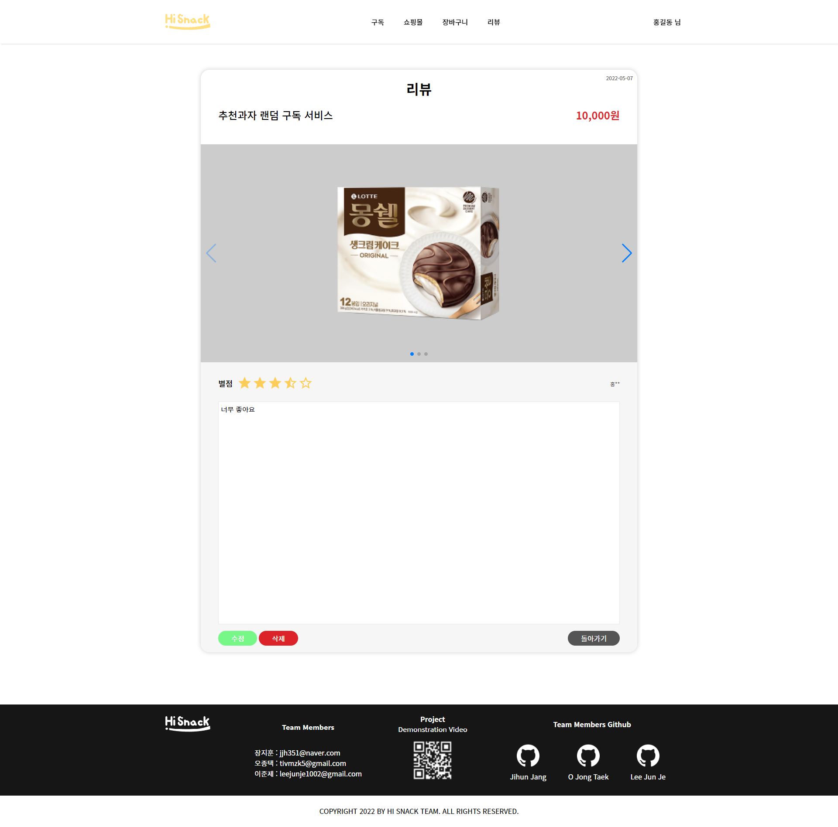
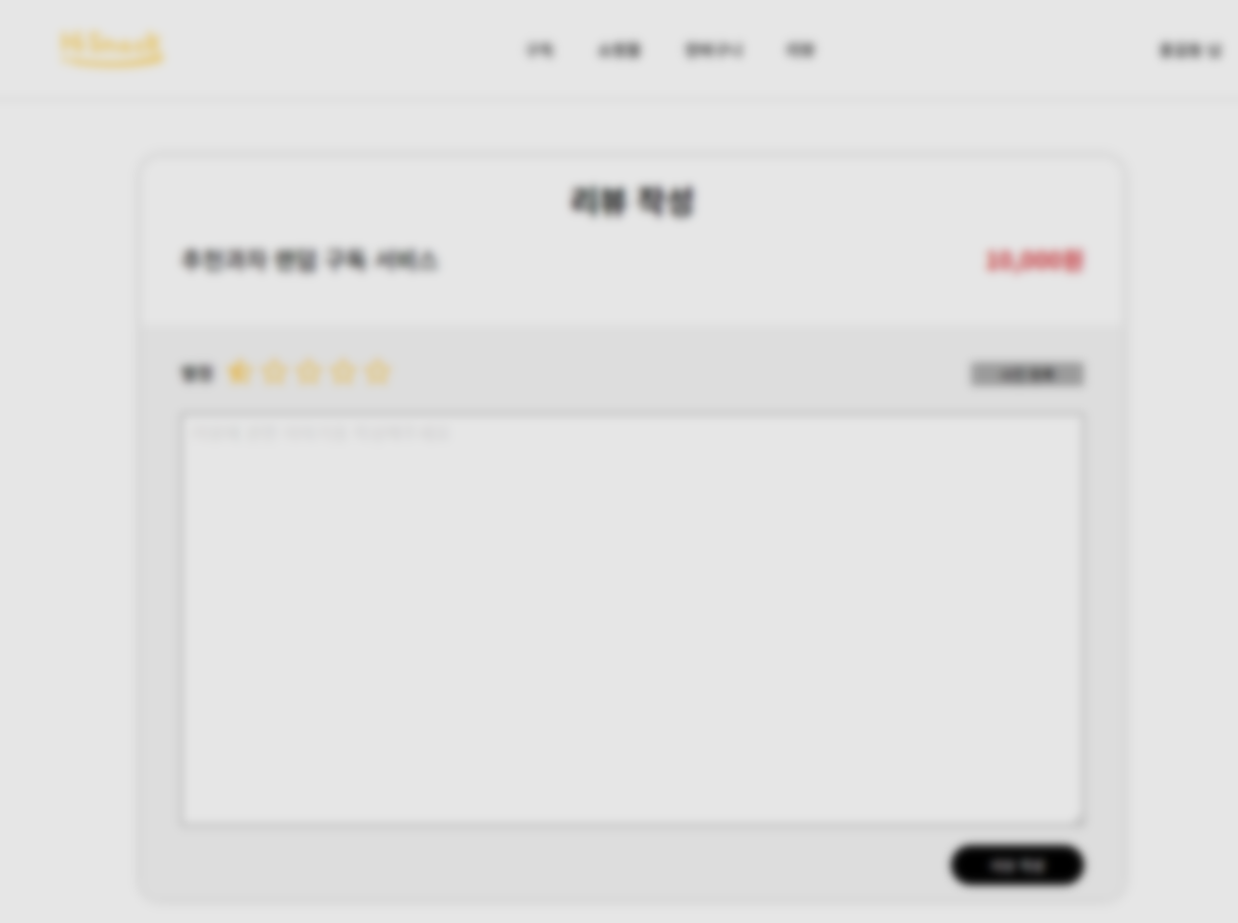
리뷰

Slide 18
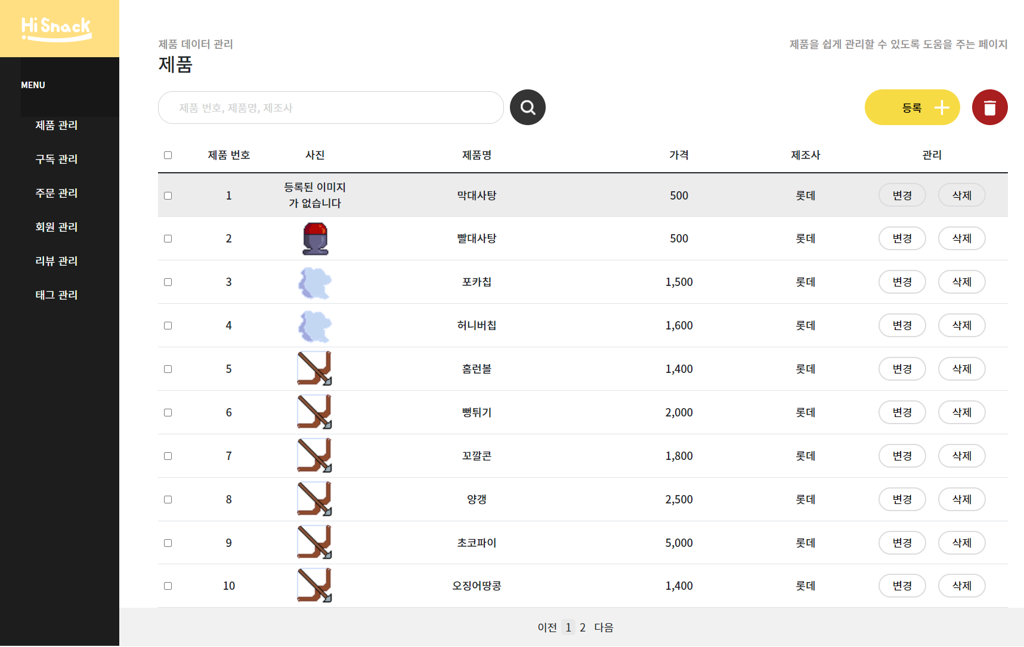
서비스 데이터 관리

Slide 19
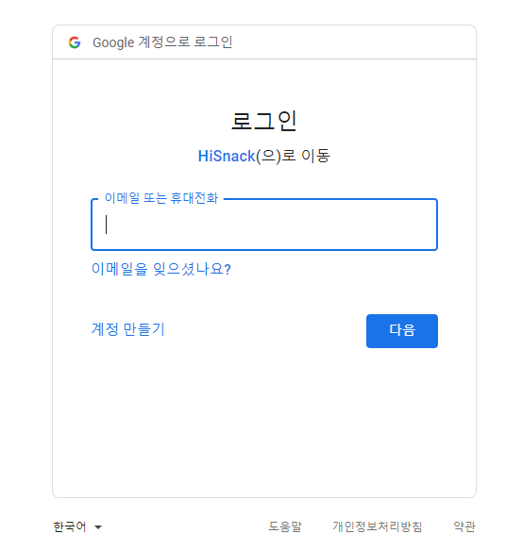
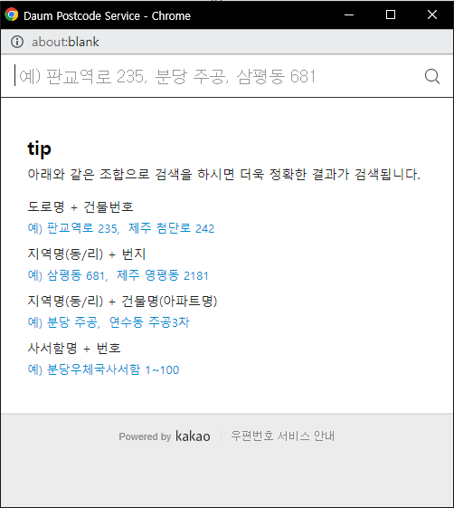
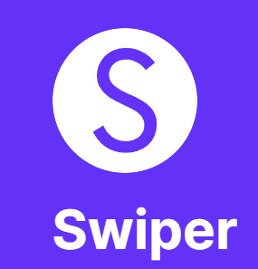
외부 라이브러리
구글 소셜 로그인
스와이퍼 API
다음 우편주소 API

Slide 20
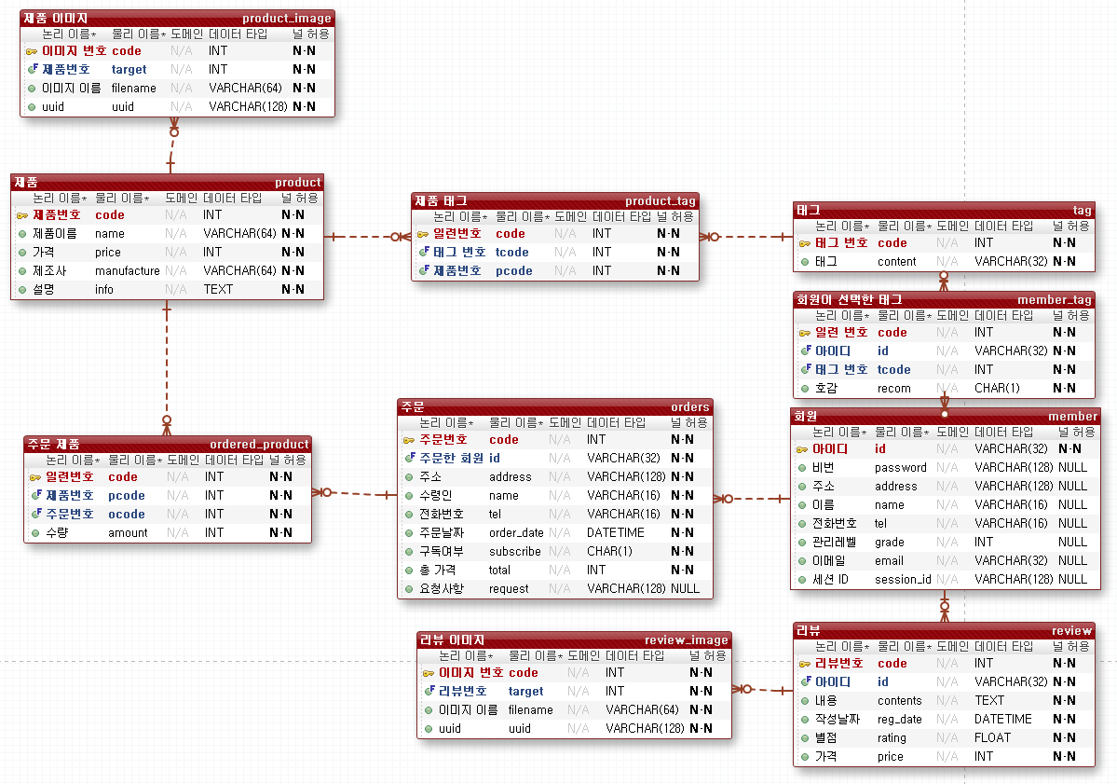
ERD
Notes:
태그에 대해 설명
태그의 역할은
제품의 특징 설명
회원의 호불호 표현
-> 제품 테이블과 회원 테이블이 각각 제품 태그와 회원이 선택한 태그 테이블을 사이에 두고 태그 테이블을 참조하고 있음 -> 이러한 구조로 여러 개의 태그를 참조할 수 있게 됩니다

Slide 21




앞으로의 목표
상품에 대한 호불호 데이터 수집
회원의 선호도 분석 그래프

Slide 22
시연 영상

Slide 23
감사합니다!

